Slide 1
Новые правила
финансового обеспечения
предупредительных мер
январь, 2025

Slide 2
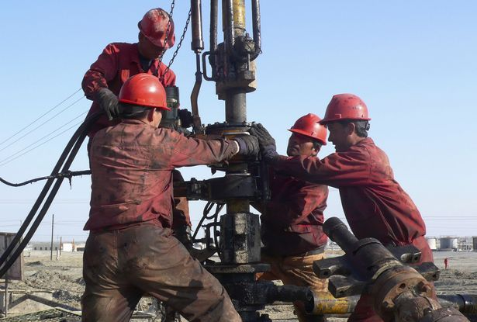
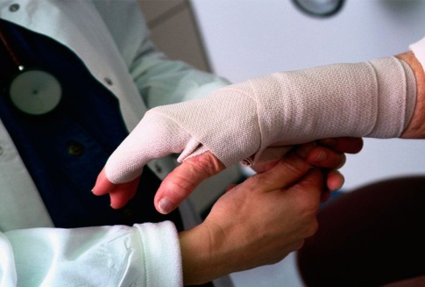
В целях управления профессиональными рисками Фонд наряду со страхователями участвует в софинансировании целого ряда мероприятий, направленных на сокращение производственного травматизма и профессиональной заболеваемости.
С 2001 года, Фонд принимает решения о направлении страхователями до 20 процентов сумм страховых взносов на обязательное социальное страхование от несчастных случаев на производстве и профессиональных заболеваний на финансовое обеспечение предупредительных мер.
Объем средств может быть увеличен до 30 процентов сумм страховых взносов при условии направление на оздоровление работников предпенсионного и пенсионного возраста в организациях, осуществляющих санаторно-курортное лечение
Правила финансового обеспечения предупредительных мер утверждены Приказом Минтруда России от 11.07.2024 № 347н
(вступают в силу с 1 января 2025 года)

Slide 3
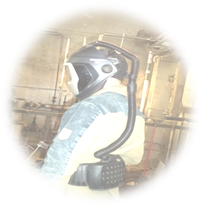
Основные мероприятия
Проведение специальной оценки условий
труда;
2. Приобретение работникам средств
индивидуальной защиты;
3. Проведение обязательных периодических медицинских
осмотров работников;
4. Санаторно-курортное лечение работников, занятых на работах с вредными и (или) опасными производственными факторами, а также санаторно-курортное лечение работников предпенсионного и пенсионного возраста;

Slide 4
Менее востребованные мероприятия
5. Обучение по охране труда отдельных категорий застрахованных;
6. Обеспечение работников лечебно-профилактическим питанием;
7. Приобретение приборов для определения наличия алкоголя (алкотестеры);
8. Приобретение приборов контроля за режимом
труда и отдыха водителей (тахографов);
9. Приобретение страхователями аптечек;
10. Мероприятия по приведению уровней воздействия
вредных или опасных производственных факторов в норму;
11. Обеспечение бесплатной выдачи молока работникам;
12. Приобретение приборов, устройств оборудования:
- для обеспечения безопасности работников и контроля за безопасным ведением работ в рамках технологических процессов;
- для проведения обучения по вопросам безопасного ведения работ;
- для мониторинга состояния здоровья работников, занятых на работах с вредными или опасными производственными факторами.
13. Приобретение в рамках модернизации основных производств приборов, устройств, оборудования, обеспечивающих безопасное ведение горных работ
14. Проведение оценки профессиональных рисков

Slide 5
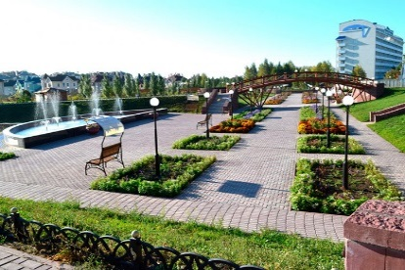
Финансовое обеспечение предупредительных мер в 2024 году в разрезе мероприятий
Мероприятие | Сумма расходов (млн. руб.) | Доля
Приобретение средств индивидуальной защиты | 117,7 | 49,81%
Периодические медицинские осмотры | 70,6 | 29,88%
Санаторно-курортное лечение работников | 28,2 | 11,93%
Специальная оценка условий труда | 16,3 | 6,90%
Обучение по охране труда | 1,0 | 0,42%
Обеспечение молоком | 0,8 | 0,34%
Другие мероприятия | 1,7 | 0,72%

Slide 6
Согласно действующим нормативно-правовым актам финансовое обеспечение предупредительных мер носит заявительный характер
Страхователь до 01 августа может обратиться в территориальный орган Фонда по месту своей регистрации, с заявлением и планом финансового обеспечения.
В плане финансового обеспечения
указываются наименование
предупредительных мер и
планируеые суммы расходов.
Заявление может быть подано в
электронном виде или на бумажном
носителе.
Других документов предоставлять не требуется
(Исключение - Приобретение в рамках модернизации основных производств приборов, устройств, оборудования, обеспечивающих безопасное ведение горных работ)

Slide 7
Территориальный орган Фонда в течение
10 рабочих дней
принимает решение о финансовом обеспечении предупредительных или об отказе в финансовом обеспечении предупредительных мер
ПРИЧИНЫ ОТКАЗА в финансовом обеспечении предупредительных мер
если на день подачи заявления у страхователя имеются непогашенные недоимка, задолженность по пеням и штрафам;
если предусмотренные бюджетом Фонда средства на финансовое обеспечение предупредительных мер на текущий год полностью распределены.
В случае отказа страхователь вправе повторно, но не позднее 1 августа обратиться с заявлением в территориальный орган Фонда по месту своей регистрации.

Slide 8
Изменение плана финансового обеспечения предупредительных мер после получения разрешения
1) Страхователь может самостоятельно (без обращения в Фонд) внести изменения в план финансового обеспечения в пределах выделенной суммы
2) Страхователь до 1 сентября может обратиться за увеличением разрешенной суммы финансового обеспечения предупредительных мер (если эта сумма меньше расчетной)

Slide 9
Возмещение средств, израсходованных страхователем на предупредительные меры
Страхователь после выполнения и оплаты предупредительных мер (полностью или частично) в срок до 15 ноября обращается с заявлением о возмещении.
К заявлению прикладываются:
1) Отчет о произведенных расходах на
финансовое обеспечение предупредительных мер;
2) Копия (выписка) из коллективного договора (соглашения по охране труда) или локального нормативного акта о реализуемых мероприятиях по охране труда;
3) Платежные документы;
4) Документы, обосновывающие произведенные расходы (для каждого мероприятия Правилами предусмотрен свой набор документов).
Копии документов заверяются печатью страхователя (при наличии)

Slide 10
Территориальный орган Фонда в течение
15 рабочих дней
принимает решение о возмещении расходов или об отказе в возмещении расходов на финансовое обеспечение предупредительных мер
ПРИЧИНЫ ОТКАЗА в возмещении расходов
предоставленные документы содержат недостоверную информацию;
Документы предоставлены не в полном объеме.
- При выявлении ошибок и замечаний в ходе проверки документов страхователь вправе в течение 5 дней после получения извещения о них повторно направить исправленные документы.
- Если оплата расходов должна быть произведена позже 15 ноября, решение о возмещении расходов принимается после предоставления платежных документов и документов, подтверждающих расходы, но не позднее 15 декабря.

Slide 11
СХЕМА ПРИНЯТИЯ РЕШЕНИЯ ПО ФИНАНСИРОВАНИЮ ПРЕДУПРЕДИТЕЛЬНЫХ МЕР
Решение о ФОПМ принимается в течение 10 рабочих дней.
Осуществляется проверка страхователя на отсутствие задолженности по уплате страховых взносов (страхователю предоставляется возможность погасить задолженность и повторно обратиться).
В случае если предусмотренные бюджетом СФР средства на текущий год полностью распределены принимается решение об отказе в ФОПМ.
Подача страхователем только заявления и плана о ФОПМ до 1 августа текущего календарного года
Проведение
страхователем мероприятий в соответствии с Правилами в течение года начиная с 1 января текущего финансового года
Страхователь вправе самостоятельно принимать решение о внесении изменений в план финансового обеспечения в пределах разрешенной суммы финансового обеспечения, при этом повторное направление заявления и плана в отделение СФР не требуется
Предоставление страхователем в ОСФР документов, подтверждающих проведение предупредительных мер не позднее 15 ноября текущего
финансового года
Решение о возмещении расходов и перечислении средств принимается в течение 15 рабочих дней
Возмещение
расходов на оплату предупредительных мер
Рассмотрение всех поступивших документов и занесение данных в ФК ФОПМ
Проверка при необходимости сведений, поступающих по СМЭВ
Исправление и (или) доработка страхователем выявленных замечаний (до 5 рабочих дней) при необходимости
Принятие решение о возмещении / отказе в возмещении средств страхователю

Slide 12
Документы, обосновывающие произведенные расходы на финансовое обеспечение предупредительных мер
На финансирование периодических медицинских осмотров:
1) копия списка работников, прошедших периодических медосмотров;
2) копия договора с медицинской организацией на проведение периодических медицинских осмотров;
3) расчет стоимости услуг
по проведению периодических
медицинских осмотров.

Slide 13
Документы, обосновывающие произведенные расходы на финансовое обеспечение предупредительных мер
На приобретение средств индивидуальной защиты:
1) перечень приобретаемых СИЗ с указанием профессий, стоимости, количества, ссылками на единые типовые нормы, сертификаты (декларации);
2) копию заключения Минпромторга РФ о производстве СИЗ на территории Российской Федерации (выписку из реестра промышленных товаров ЕАЭС);
3) копию декларации (сертификата) о происхождении товара для СИЗ, изготовленных на территории других государств - членов ЕАЭС.

Slide 14
Изменения по обеспечению в обеспечении работников средствами индивидуальной защиты.
Приказ Минтруда России от 29.10.2021 № 766н «Об утверждении Правил обеспечения работников средствами индивидуальной защиты и смывающими средствами»
Приказ Минтруда России от 29.10.2021 № 767н «Об утверждении Единых типовых норм выдачи средств индивидуальной защиты и смывающих средств»
Работодатель до конца 2024 года обязан разработать на основании Единых типовых норм и утвердить локальным нормативным актом Нормы бесплатной выдачи СИЗ и смывающих средств работникам организации

Slide 15
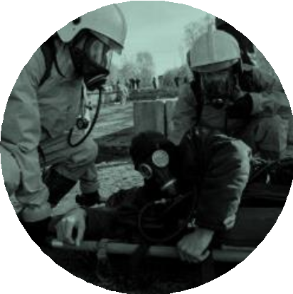
Потребность в СИЗ устанавливается работодателем в зависимости от профессий (должностей) работников организации с учетом
перечня и уровня воздействия на работников вредных и (или) опасных производственных факторов и опасностей, установленных на рабочих местах по результатам СОУТ и ОПР
количества работников на этих рабочих местах
с учетом организации мероприятий по уходу
иных факторов, определяемых работодателем, влияющих на уровень потребности в СИЗ.
Нормы разрабатываются работодателем на основе ЕТН, с учетом
результатов СОУТ и ОПР
мнения профсоюза (при наличии),
требований правил по охране труда,
паспортов безопасности при работе с конкретными химическими веществами
иных документов, содержащих информацию о
необходимости применения СИЗ

Slide 16
Изменения по обеспечению в обеспечении работников средствами индивидуальной защиты.
Нормы должны обеспечивать равноценную (в том числе, в случае замены СИЗ) или превосходящую (за счет расширения номенклатуры или увеличения количества выдаваемых СИЗ, либо за счет выдачи СИЗ, обеспечивающих более широкий спектр защитных свойств) по сравнению с ЕТН, защиту работников от имеющихся на рабочих местах вредных и (или) опасных производственных факторов и опасностей, выявленных при проведении СОУТ и ОПР.
а в соответствии с Правилами финансового обеспечения предупредительных мер: «… в соответствии с типовыми нормами бесплатной выдачи специальной одежды, специальной обуви и других средств индивидуальной защиты на основании результатов проведения специальной оценки условий труда».

Slide 17
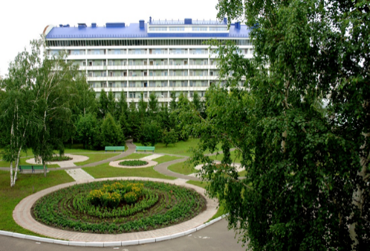
Документы, обосновывающие произведенные расходы на финансовое обеспечение предупредительных мер
На санаторно-курортное лечение:
1) заключительный акт врачебной комиссии по итогам обязательных периодических медицинских осмотров;
2) список работников, направленных на СКЛ, с указанием рекомендаций, содержащихся в заключительном акте;
3) копию договора с организацией, осуществляющей СКЛ,
4) калькуляцию стоимости путевки;
5) справка на получение путевки на
СКЛ (форма 070/у) для СКЛ
предпенсионеров и пенсионеров.

Slide 18
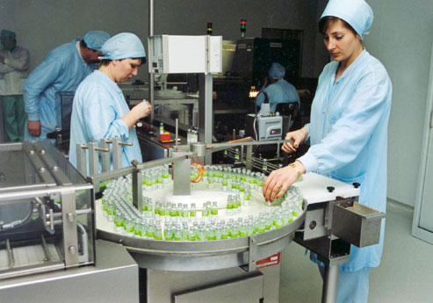
Документы, обосновывающие произведенные расходы на финансовое обеспечение предупредительных мер
На специальную оценку условий труда:
Копия договора с организацией, проводящей специальную оценку условий труда, с указанием идентификационного номера предстоящей специальной оценки условий труда, количества рабочих мест, и стоимости проведения специальной оценки условий труда.

Slide 19
Документы, обосновывающие произведенные расходы на финансовое обеспечение предупредительных мер
На бесплатную выдачу работникам молока (других равноценных продуктов):
1) перечень работников, которым выдается молоко с указанием профессий, количества дней занятости на работах с вредными условиями, вредных производственных факторов на рабочем месте, предусмотренных Перечнем, утвержденным Приказом Минтруда России от 12.05.2022 № 291н;
2) сведения об идентификационном номере отчета о проведении специальной оценки условий труда;
3) копию договора на поставку молока (других продуктов);
4) Расчет стоимости молока (других продуктов).

Slide 20
Документы, обосновывающие произведенные расходы на финансовое обеспечение предупредительных мер
На проведение оценки профессиональных рисков:
1) копию договора с организацией, проводящей оценку профессиональных рисков, с указанием количества рабочих мест и стоимости проведения оценки профессиональных рисков на указанном количестве рабочих мест;
2) сведения об индивидуальных номерах рабочих мест, на которых проводится оценка, с указанием идентификационного номера отчета о проведении специальной оценки условий труда.

Slide 21
Правила финансового обеспечения и более подробная информация:
На сайте регионального отделения:
https://sfr.gov.ru/branches/primorye/info/~0/8185
Телеграм канал, Ссылка-приглашение:
t.me/Strahovateli_035
Раздел: Проф. Риски
Телефон для справок:
8 (423) 222-09-45

Slide 22
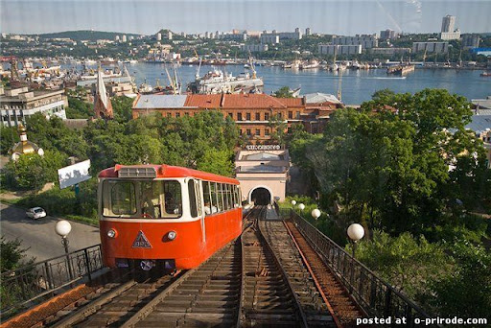
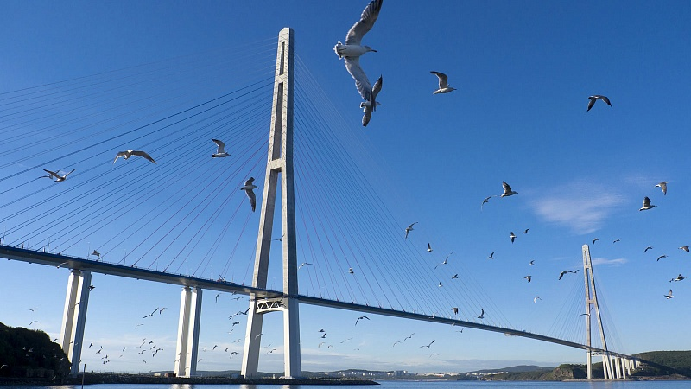
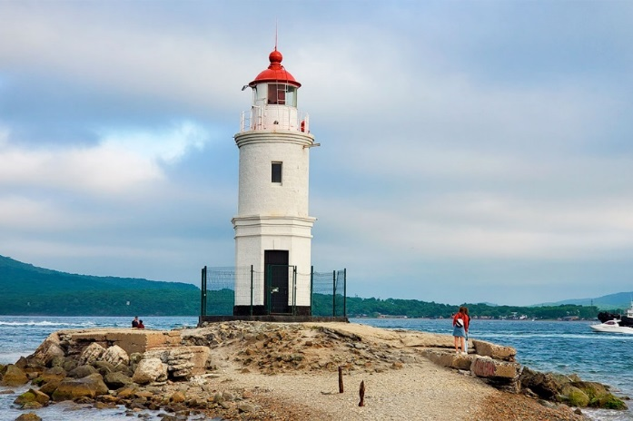
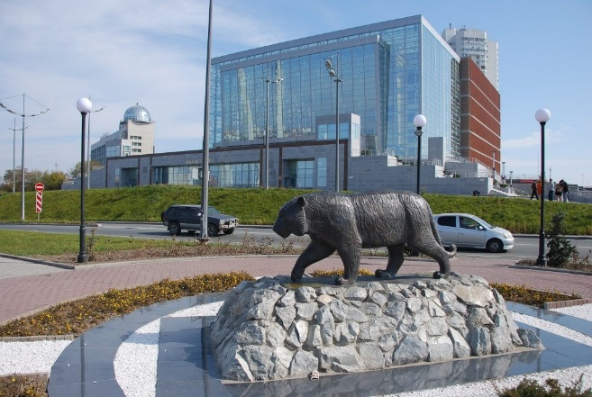
СПАСИБО ЗА ВНИМАНИЕ!

